Slide 1
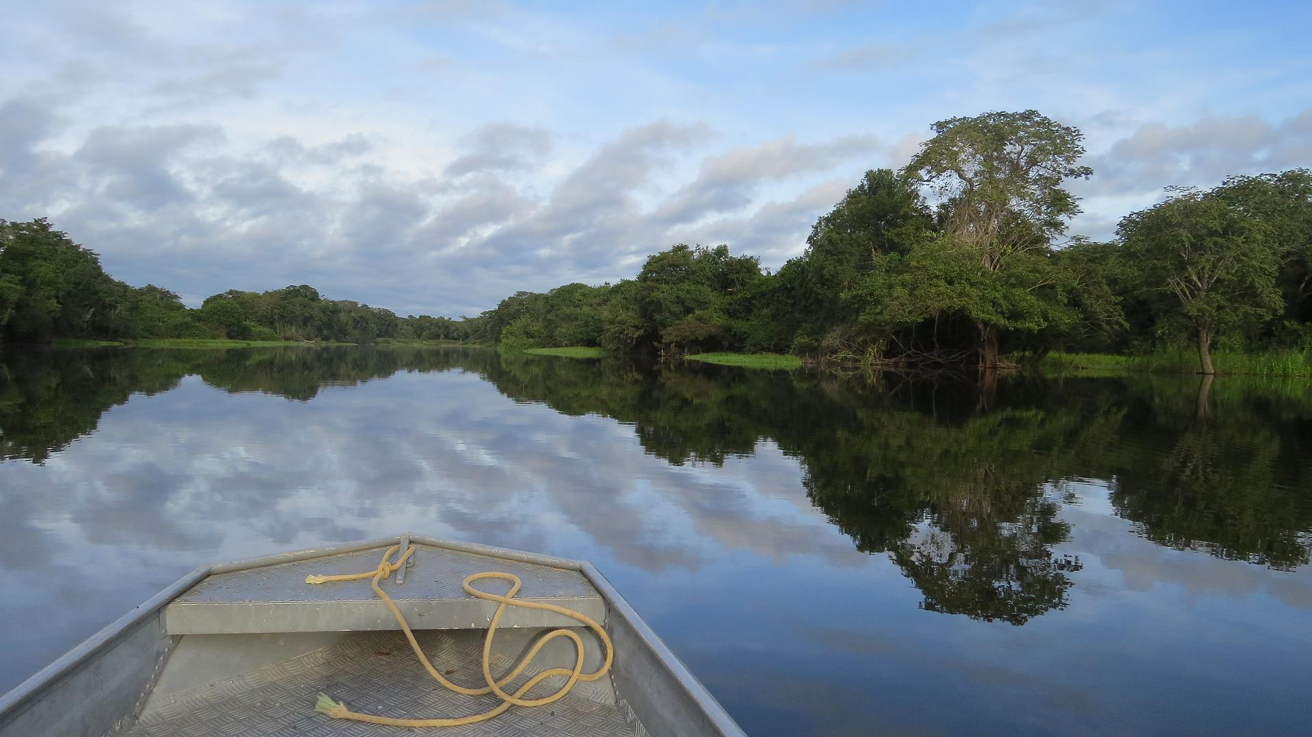

  Instituto de Pesquisa
  Ambiental da Amazônia

Slide 2
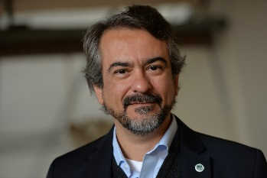
Perfil
ANDRÉ GUIMARÃES
Diretor Executivo do IPAM desde 2015
Agrônomo formado pela UnB (Universidade de Brasília) com Mestrado pela Universidade Cornell em Economia agrícola
Foi vice-presidente de Desenvolvimento da CI (Conservação Internacional) da divisão Américas
Fundador e diretor da Brasil Florestas
Coordenador de Relações com o Setor Privado no Banco Mundial no programa Piloto das Florestas Tropicais
Diretor da A2R Fundos Ambientais
Diretor do Instituto IBio (BioAtlântica) e Imazon

Slide 3
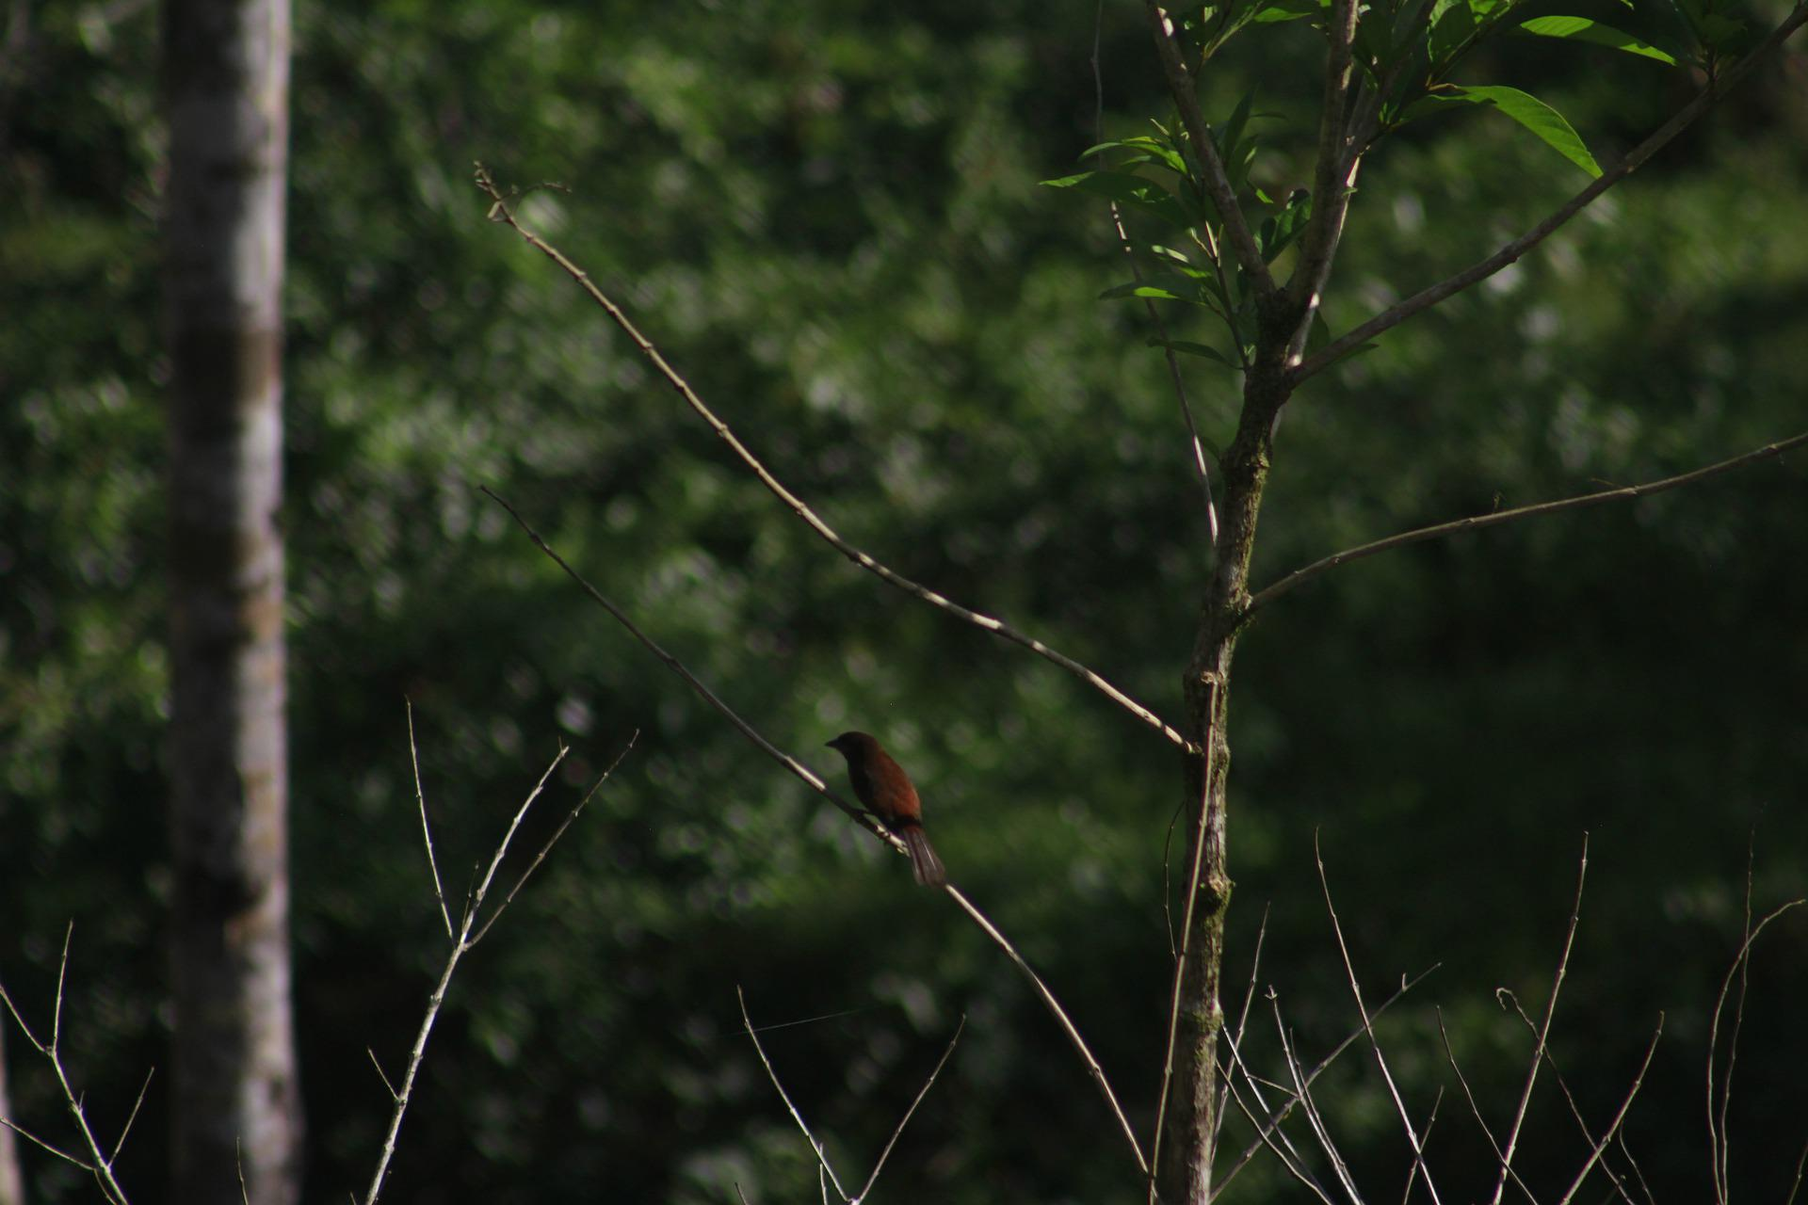
QUEM SOMOS
O IPAM é uma pessoa jurídica de direito privado, com fins não econômicos, sem vinculação político-partidária nem distinção de credo, raça, etnia, classe, orientação sexual e gênero.
A missão é promover ciência, educação e inovação para uma Amazônia e um Cerrado ambientalmente saudáveis, economicamente prósperos e socialmente justos.
NOSSA MISSÃO

Slide 4
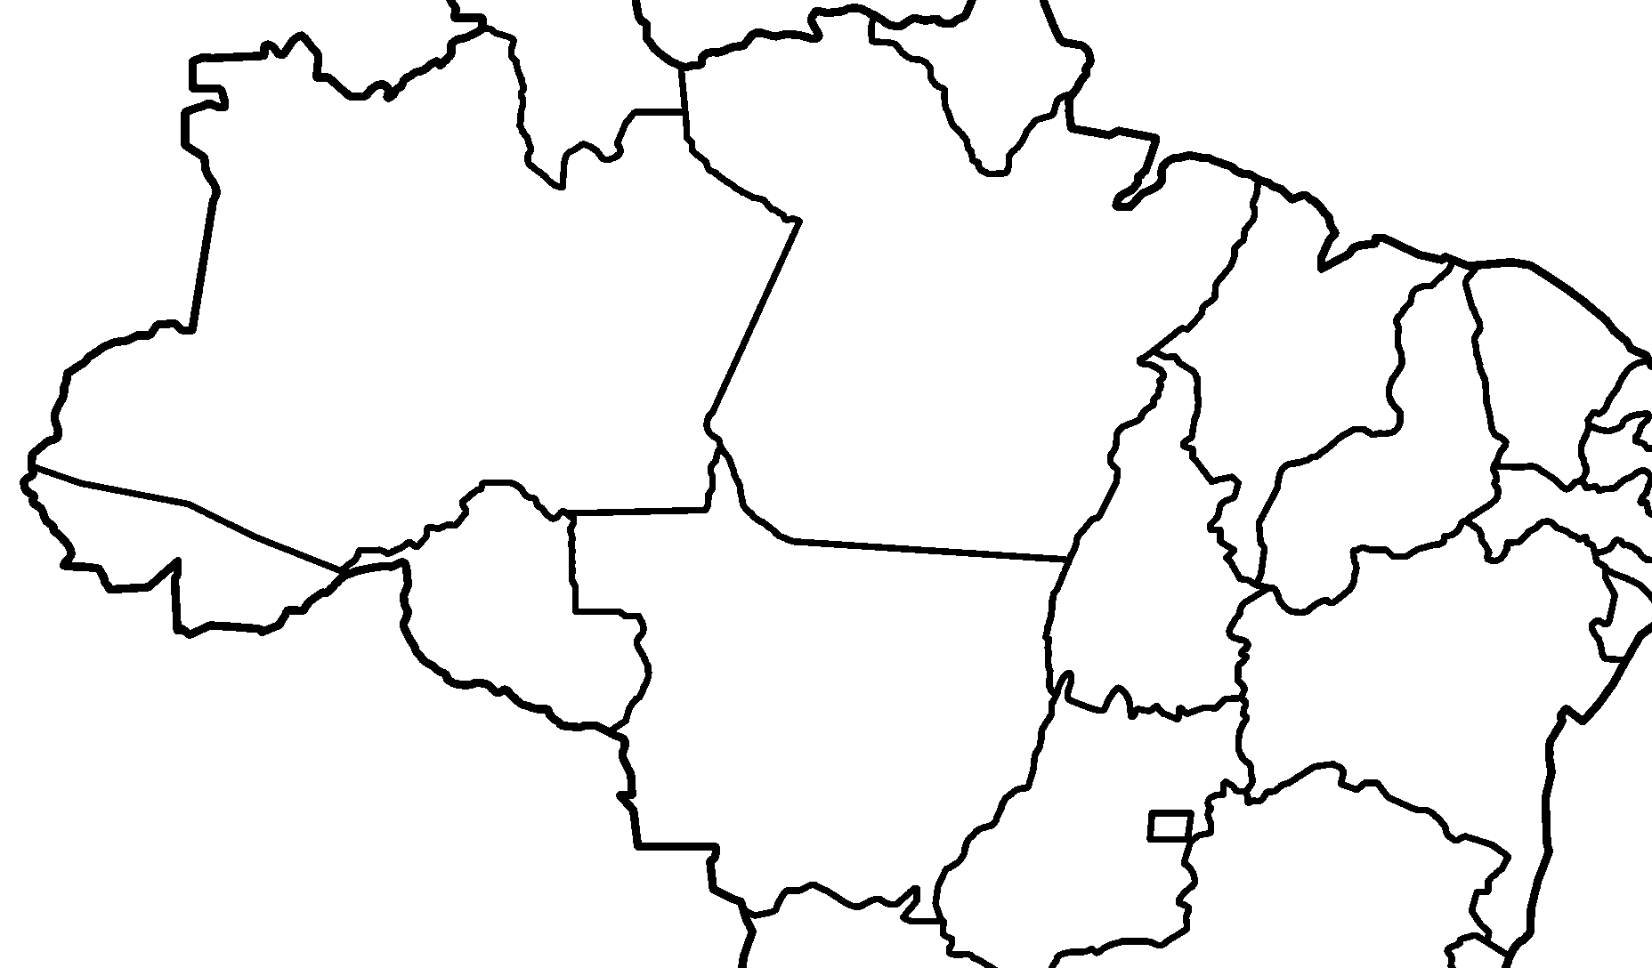





Conexão histórica com o chão
Escritórios
BELÉM (PA)
SANTARÉM (PA)
ALTAMIRA (PA)
CRUZEIRO DO SUL (AC)
CANARANA (MT)
CUIABÁ (MT)
BRASÍLIA (DF)

Slide 5
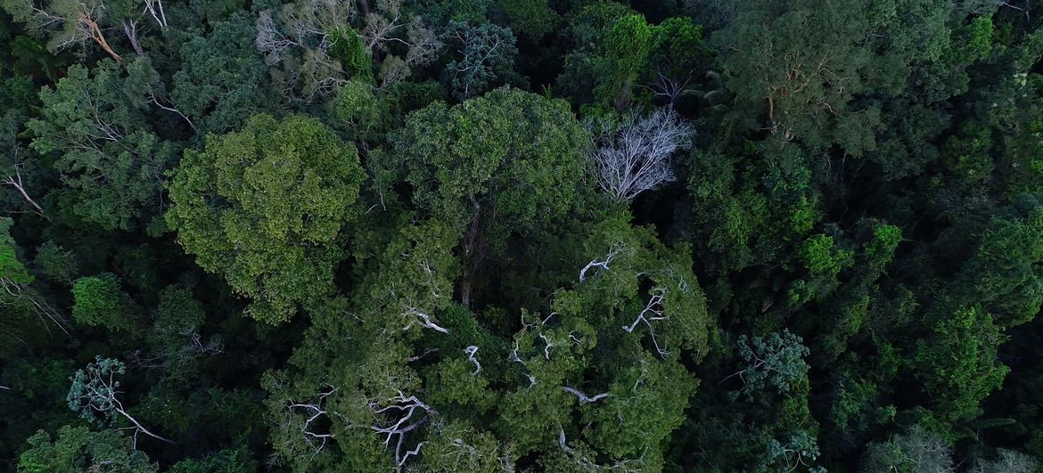
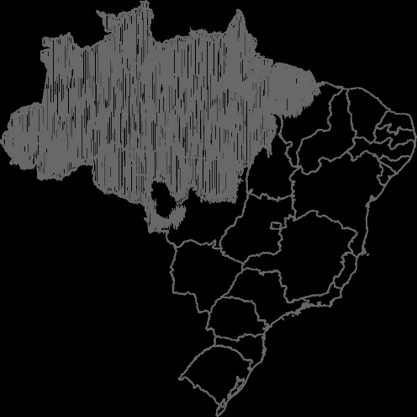
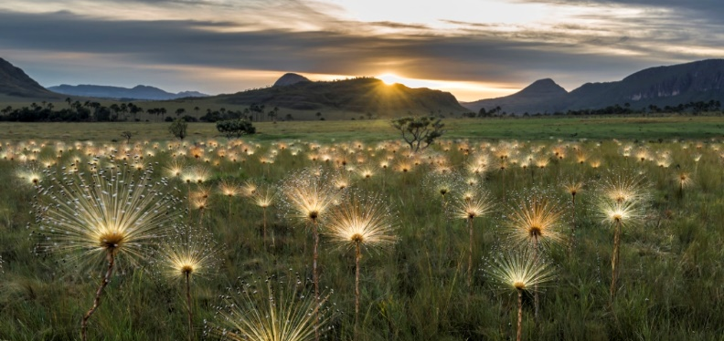
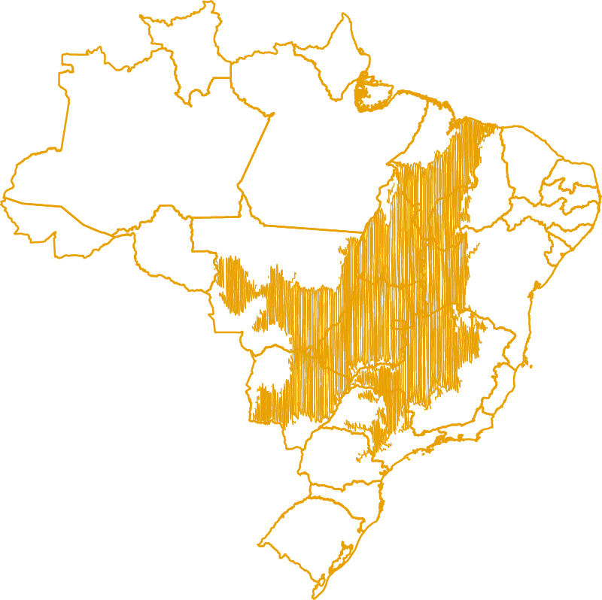
AMAZÔNIA
PESQUISAS
NOS BIOMAS
CERRADO

Slide 6
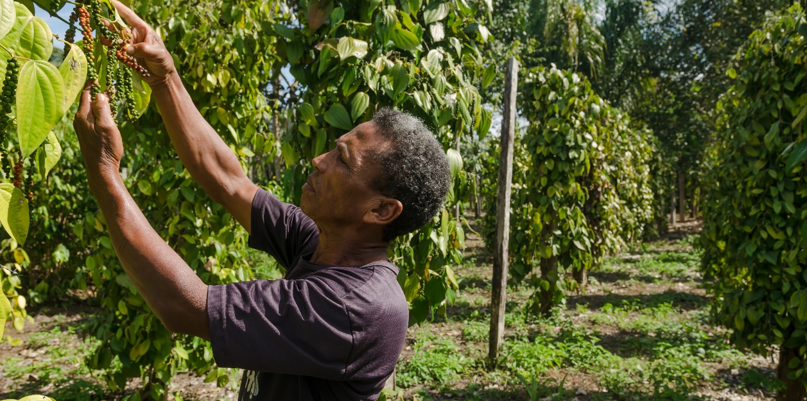
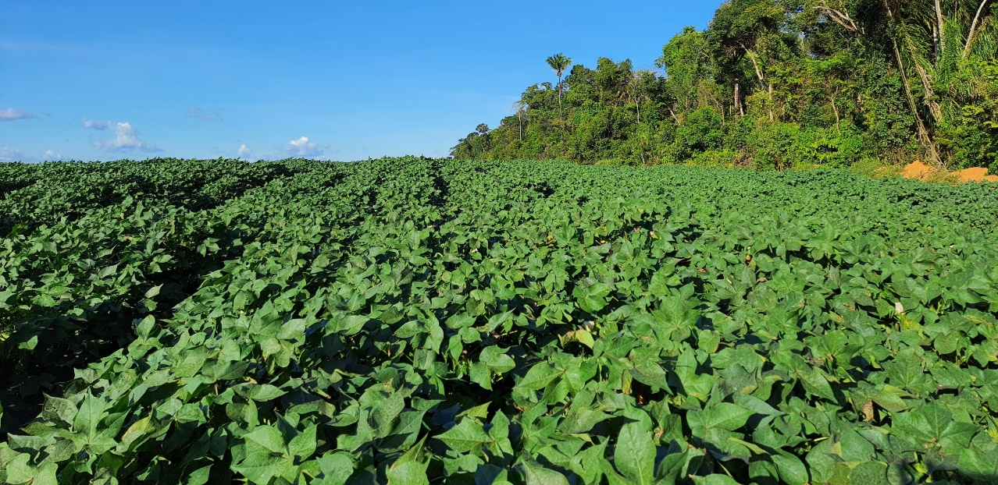
EIXOS
ESTRATÉGICOS
USO DA TERRA
CIDADES INTEGRADAS
Territórios Naturais Protegidos
Agropecuária de Baixas Emissões
Produção Familiar Sustentável
Relação Campo-Cidade-Floresta
Governança e Gestão Urbana

Slide 7



NOSSA
ABORDAGEM
INFORMAÇÃO
VIABILIDADE
ESCALABILIDADE
Produção de conhecimento científico
Aplicação
da ciência
em campo
Prover subsídios para os tomadores de decisão

Slide 8
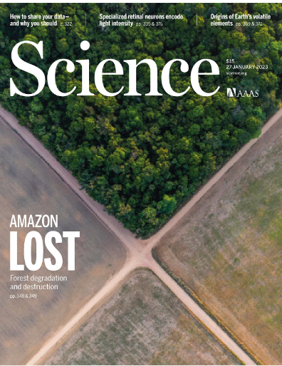
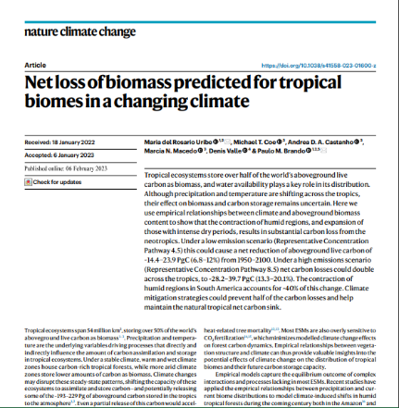
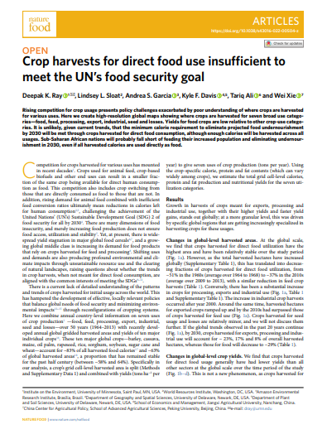
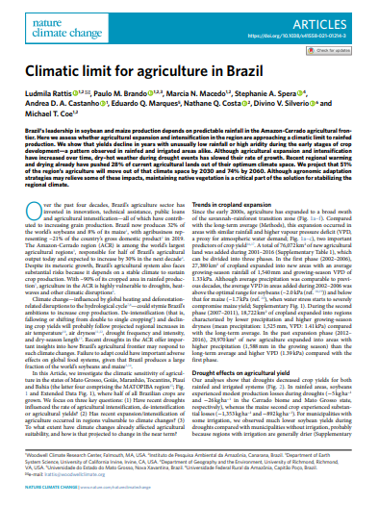
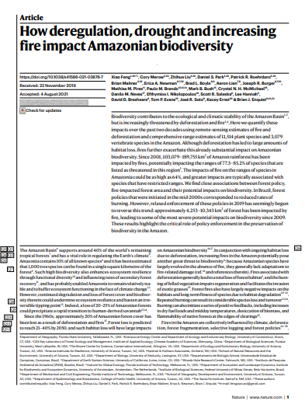
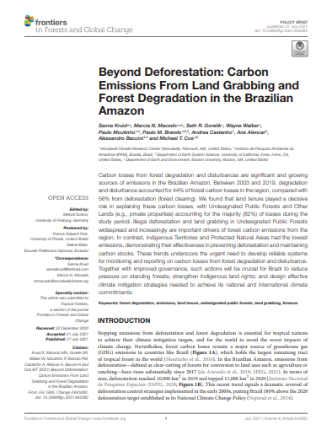
PRODUÇÃO CIENTÍFICA
1.200
Artigos publicados em
revistas científicas renomadas

Slide 9
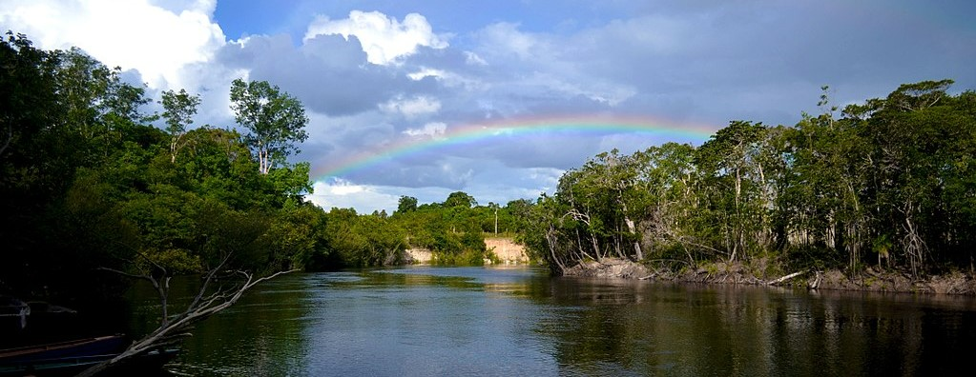
LEGADOS
DO IPAM
Agricultura familiar
Agricultura de baixo carbono
Adaptação para mudanças climáticas

Slide 10
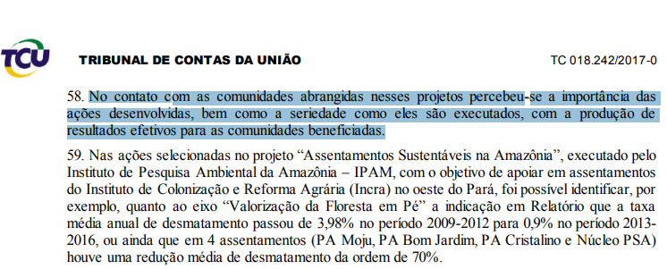
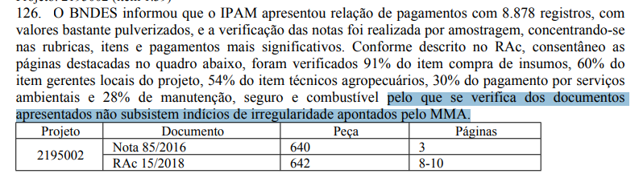
Fundo Amazônia
Projeto: Assentamentos sustentáveis na Amazônia (PAS) - o desafio da transição da produção familiar de fronteira para uma economia de baixo carbono
Período: 2013 a 2017
R$ 25 milhões
2 mil
135%
70%
RECEBIDO
FAMÍLIAS BENEFICIADAS
AUMENTO
DA RENDA
REDUÇÃO DO DESMATAMENTO

Slide 11
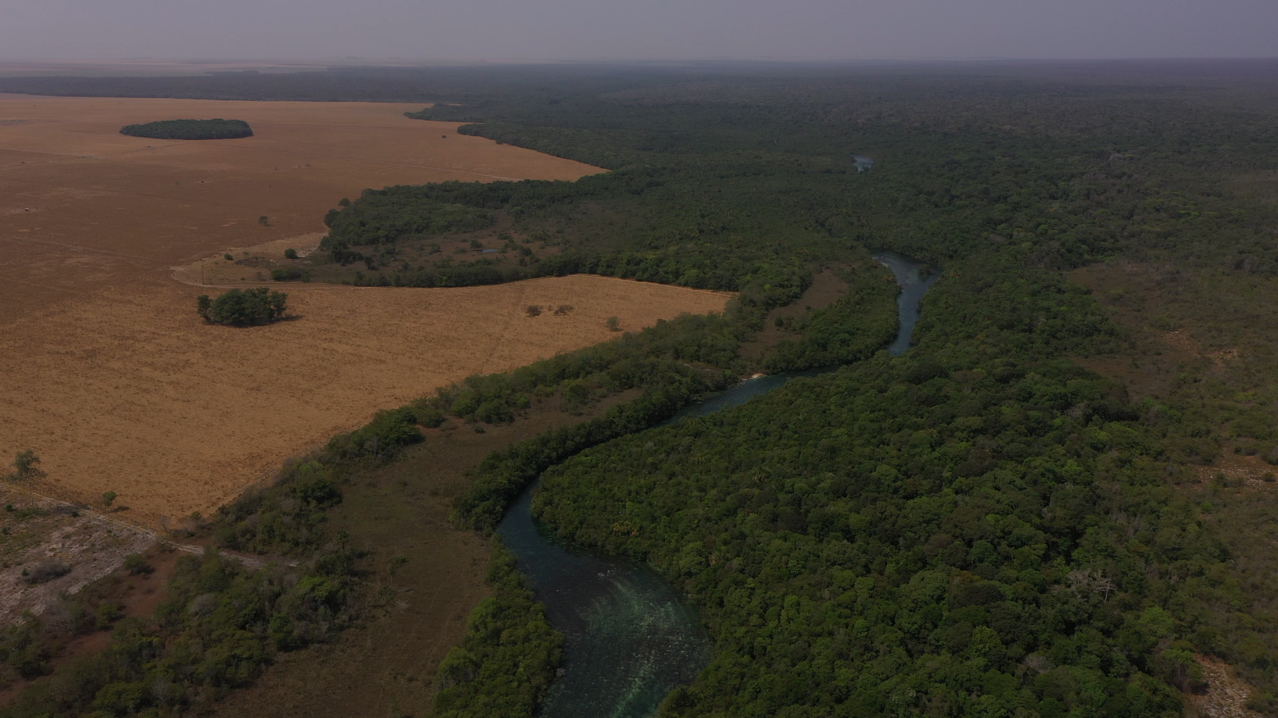
Conserv
AGRICULTURA DE BAIXO CARBONO
O Projeto busca testar um mecanismo financeiro que possa auxiliar em políticas de pagamento de produtores rurais para manter em pé áreas de vegetação nativa que poderiam ser derrubadas legalmente

Slide 12
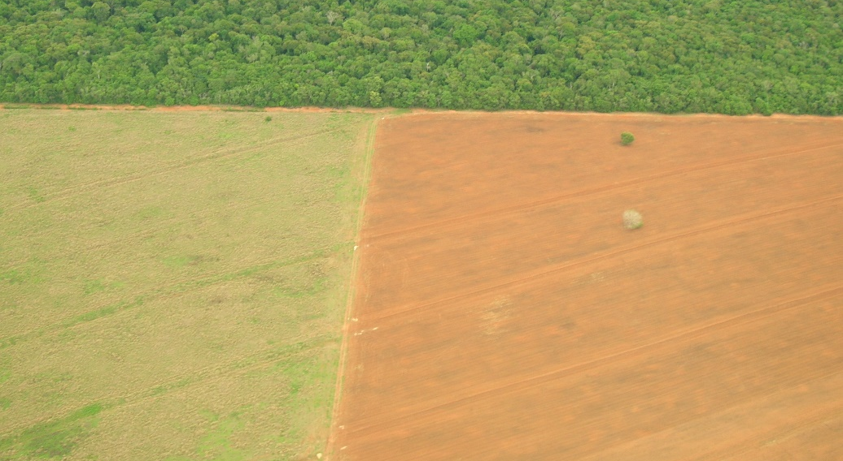
ADAPTAÇÃO PARA MUDANÇAS CLIMÁTICAS
Perda de produtividade
da soja
3x maior durante El-Niños
Perda de produtividade
do milho
60x maior durante El-Niños
Rattis et al , Nature Climate Change, 2022

Slide 13
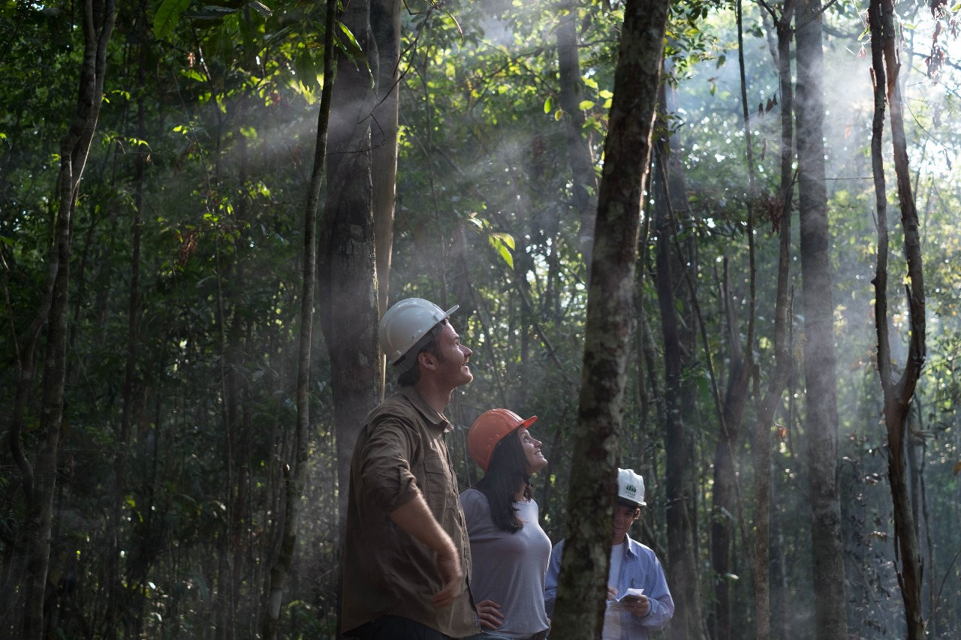
Tanguro
A Fazenda é um laboratório a céu aberto e vem sendo usada para estudos sobre os efeitos do fogo sobre a biodiversidade, solos e agricultura na Amazônia, bem como os impactos da mudanças climáticas sobre o meio ambiente e a produção agrícola.

Slide 14
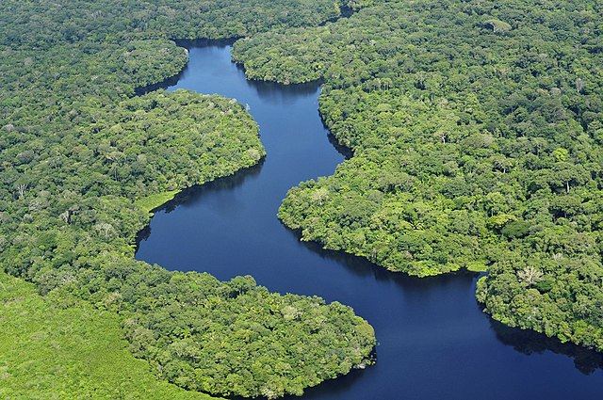
Por fim: REDD+

Slide 16


PESSOAL
Equipe qualificada
100%
CLT
126
54
funcionários
72
28
21
Faixa Etária
Doutores ou doutorandos
Mestrados ou mestrandos
70% abaixo de 40 anos
7
45
Pós-graduados
Graduados
43
39
23
25
8
11
Técnicos
2
Norte
Nordeste
Centro-Oeste
Sul
Sudeste
Exterior

Slide 17
Governança
CONSELHO
Deliberativo
Fiscal
DIRETORIA
Diretoria
executiva
Diretoria de Ciência
Diretoria
administrativa
Diretoria de Políticas Públicas e Desenvolvimento Territorial
Diretoria
adjunta de Ciência
Diretoria adjunta
de Políticas
Públicas
Diretoria adjunta de Desenvolvimento
Territorial

Slide 18
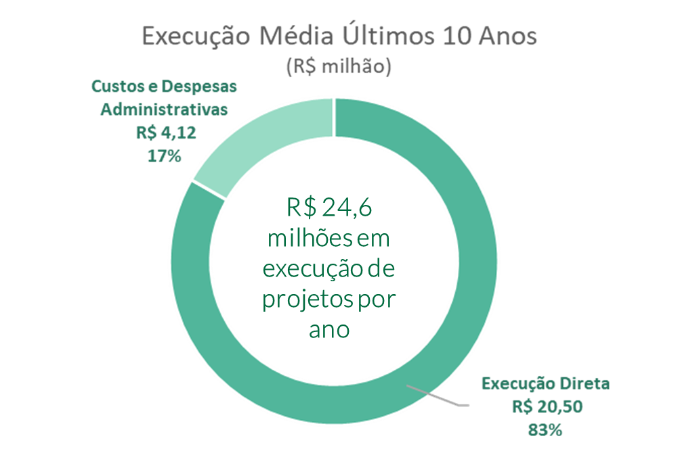
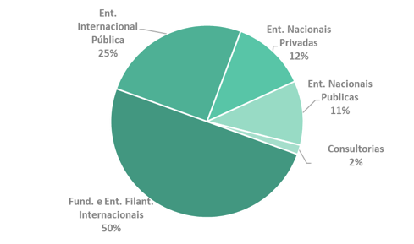
ORIGEM DOS RECURSOS

Slide 19

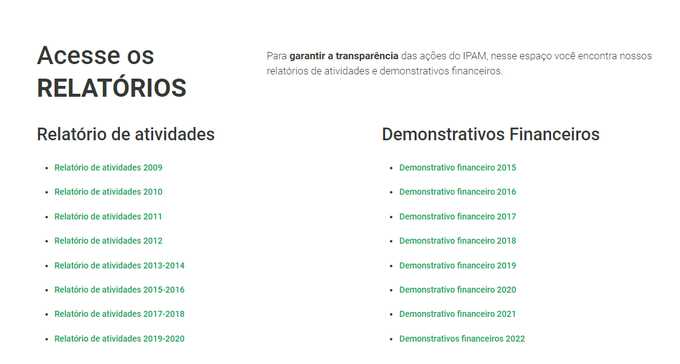
TRANSPARÊNCIA
ERNST & YOUNG atualmente faz a auditoria
A cada 5 anos, como boa prática, a empresa de auditoria é trocada
IPAM passa por auditorias específicas por projetos

Slide 20
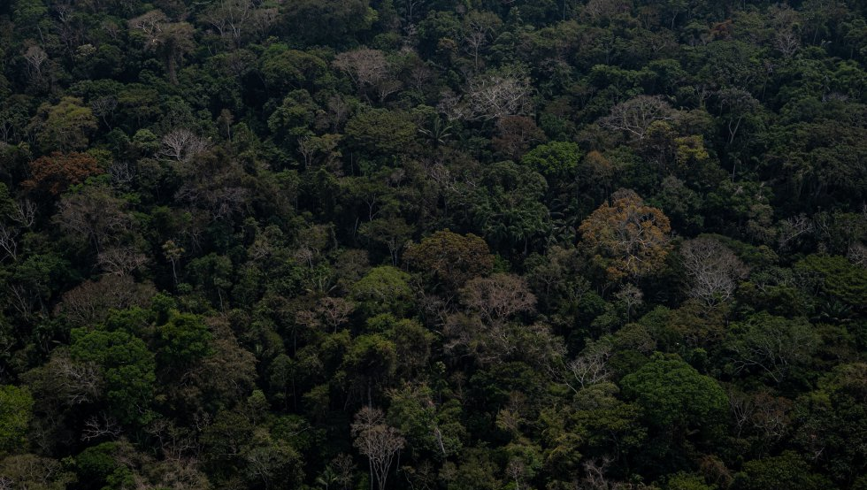

MUITO
OBRIGADO!
ipam.org.br
Notes:
Indígena aprendendo a mexer no aplicativo ACI
Consolidate and expand protected forest areas through tools that enable their social and economic development. Expected results: to create, together with the local communities, mechanisms of governance, shared management, investments, food and territorial security and thus obtain a better quality of life.

